Slide 1

CHỦ ĐỀ 3
CỘNG ĐỒNG ĐỊA PHƯƠNG
BÀI 13
HOẠT ĐỘNG
GIAO THÔNG (tiết 2)

Slide 2








Yêu cầu cần đạt
Phân biệt được một số loại biển báo giao thông(biển báo chỉ dẫn, biển báo cấm,biển báo nguy hiểm) qua hình ảnh.
Giải thích được sự cần thiết phải tuân theo qui định của các biển báo giao thông.
Vận dụng được trong thực tế cuộc sống khi tham gia giao thông.

Slide 3


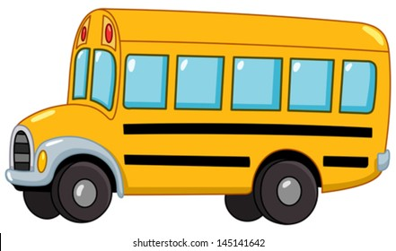


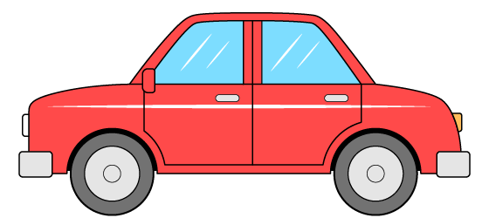
Hằng ngày, gia đình em thường sử dụng phương tiện giao thông nào?

Slide 4

Quan sát các hình dưới đây và cho biết:
Tên và ý nghĩa của các biển báo giao thông.
Chỉ những biển báo giống nhau về hình dạng và màu sắc.
Phân loại các biển báo giao thông dưới đây vào nhóm: biển báo chỉ dẫn, biển báo cấm, biển báo nguy hiểm.

Slide 5

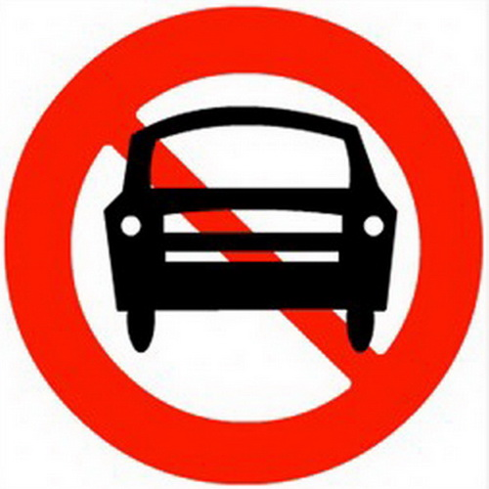
Hãy quan sát hình và thực hiện các yêu cầu sau:
* Nói tên và ý nghĩa của các biển báo giao thông.
CẤM XE ĐẠP
CẤM XE Ô TÔ

Slide 6


Biển báo có hình tròn.
Biển báo có viền đỏ, nền trắng.
➔ BIỂN BÁO CẤM
CẤM XE ĐẠP
CẤM XE Ô TÔ
CẤM ĐI NGƯỢC CHIỀU
CẤM RẼ TRÁI

Slide 7


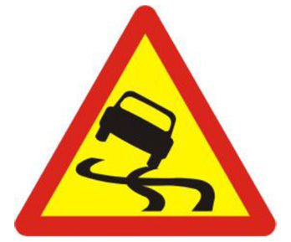

CÔNG TRƯỜNG ĐANG THI CÔNG
GIAO NHAU VỚI ĐƯỜNG SẮT
CÓ RÀO CHẮN
Biển báo có hình tam giác.
Biển báo có viền đỏ, nền vàng.
➔ BIỂN BÁO NGUY HIỂM
ĐƯỜNG TRƠN TRƯỢT
ĐƯỜNG HAI CHIỀU

Slide 8




Biển báo có hình vuông, hình chữ nhật.
Biển báo có nền xanh.
➔ BIỂN BÁO CHỈ DẪN
CẦU VƯỢT QUA ĐƯỜNG
DÀNH CHO NGƯỜI ĐI BỘ
NƠI ĐỖ XE DÀNH CHO
NGƯỜI TÀN TẬT

Slide 9

Hoàn thành bảng theo mẫu sau:
Nhóm biển báo giao thông | Hình dạng | Màu sắc | Ví dụ một số biển báo
Biển báo cấm | ? | ? | ?
Biển báo nguy hiểm | ? | ? | ?
Biển báo chỉ dẫn | ? | ? | ?

Slide 10



Nhóm biển báo giao thông | Hình dạng | Màu sắc | Ví dụ một số biển báo
Biển báo cấm | Hình tròn | Viền đỏ, nền trắng
Biển báo nguy hiểm | Hình tam giác | Viền đỏ, nền vàng
Biển báo chỉ dẫn | Hình vuông, hình chữ nhật | Nền xanh

Slide 11

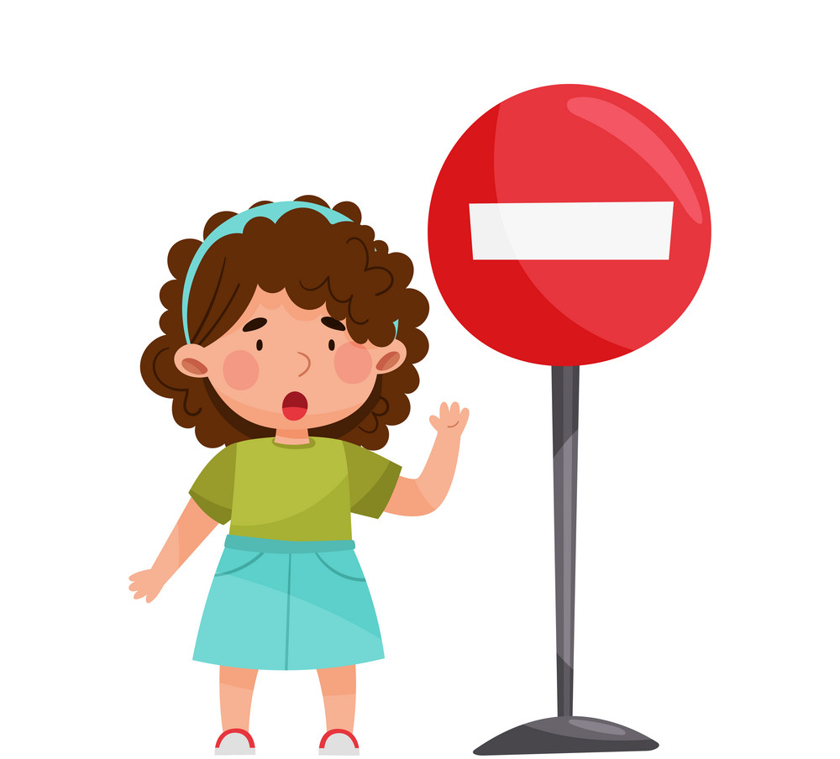
Biển báo cấm thường có hình tròn, viền đỏ, nền trắng. Biển báo nguy hiểm có hình tam giác, viền đỏ, nền vàng. Biển báo chỉ dẫn có hình vuông hoặc hình chữ nhật, nền xanh.

Slide 12

Quan sát đường đi bộ tới trường hằng ngày của Hoa theo sơ đồ và thực hiện các yêu cầu sau:
Hoa cần chú ý những biển báo giao thông nào?
Hãy hướng dẫn Hoa đi đến trường an toàn.
Vì sao Hoa phải tuân thủ quy định của các biển báo giao thông đó?

Slide 13
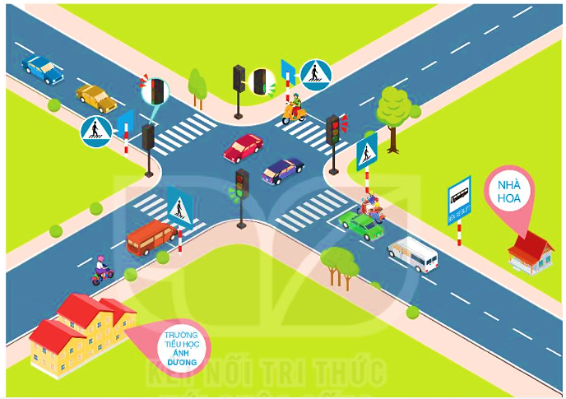
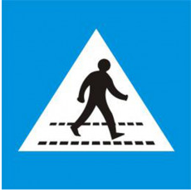
Biển báo sang đường dành cho người đi bộ

Slide 14
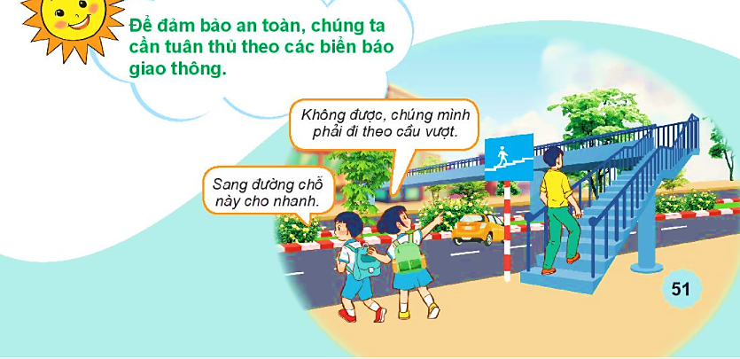
Để đảm bảo an toàn, chúng ta cần tuân thủ theo các biển báo giao thông.

Slide 15
Yêu cầu cần đạt
Phân biệt được một số loại biển báo giao thông(biển báo chỉ dẫn, biển báo cấm,biển báo nguy hiểm) qua hình ảnh.
Giải thích được sự cần thiết phải tuân theo qui định của các biển báo giao thông.
Vận dụng được trong thực tế cuộc sống khi tham gia giao thông.

Slide 16




Tạm biệt và hẹn gặp lại
các con vào những tiết học sau!

